Slide 1
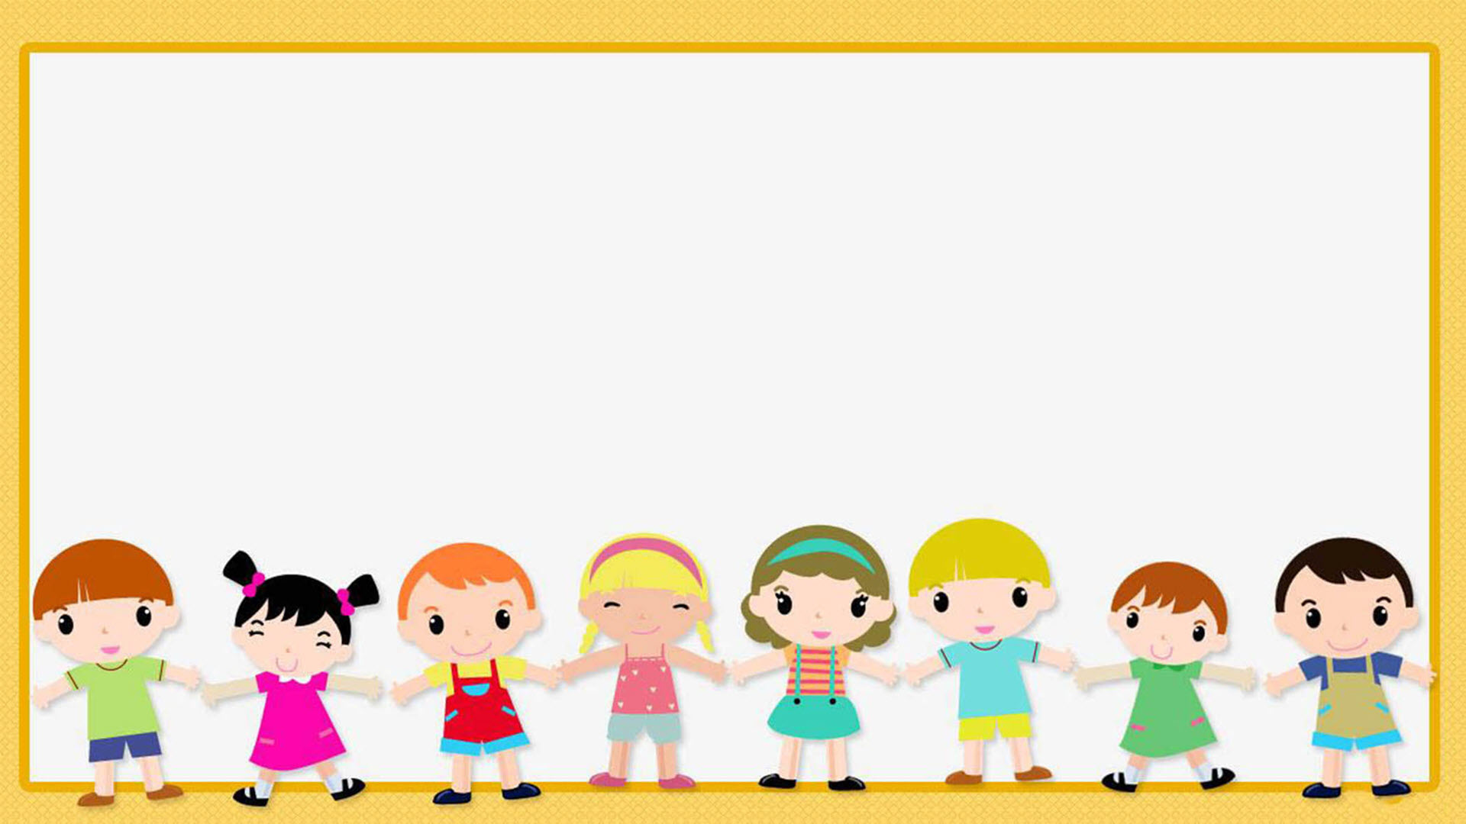
CHƯƠNG TRÌNH
Bé Yêu Thơ

Slide 2
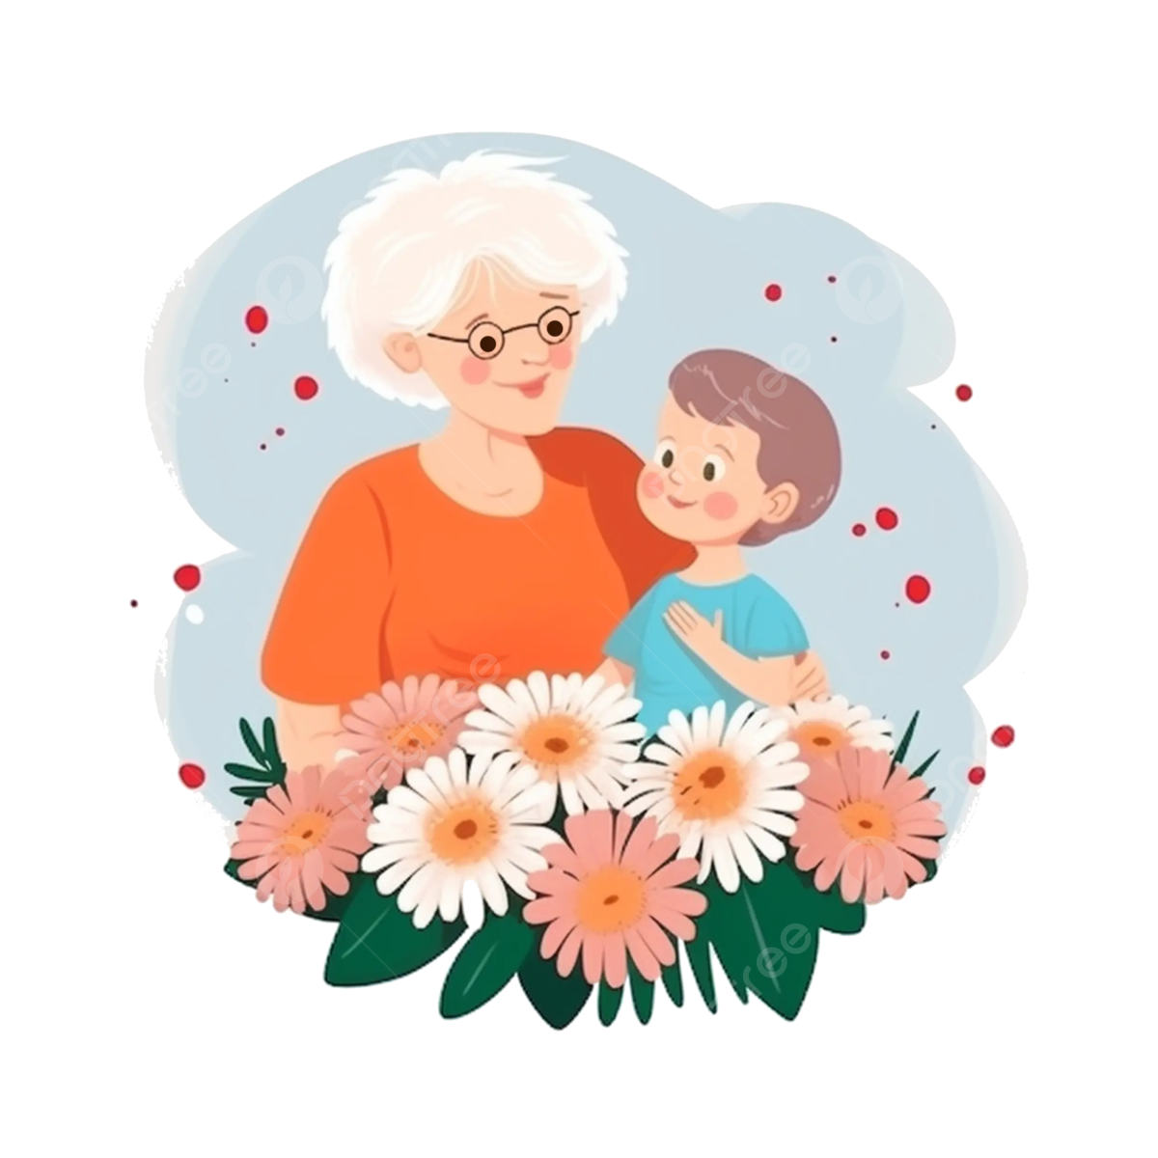
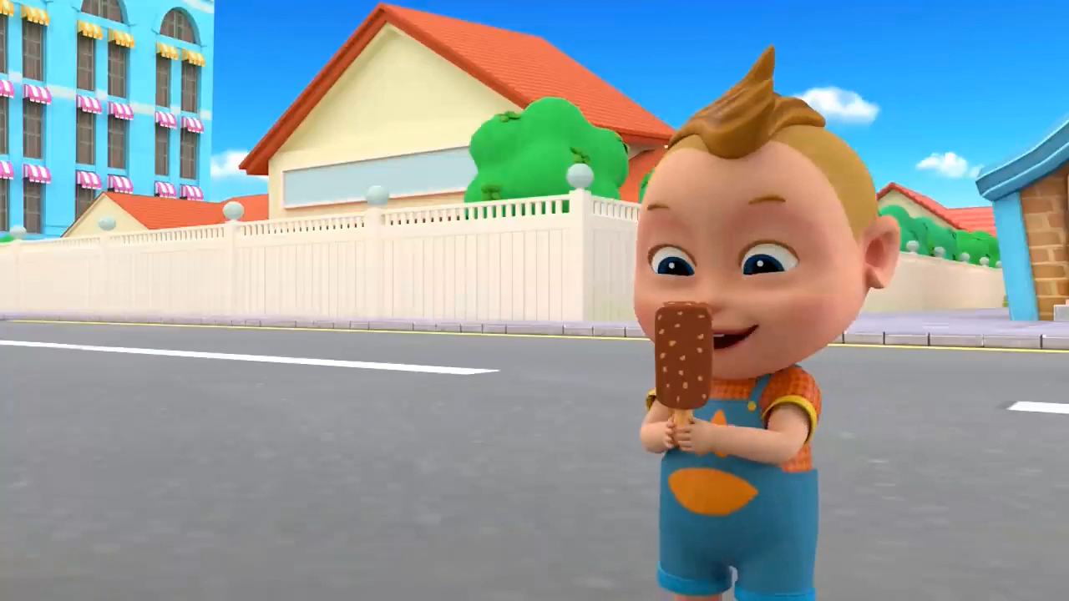

Slide 3


Slide 4


Slide 5
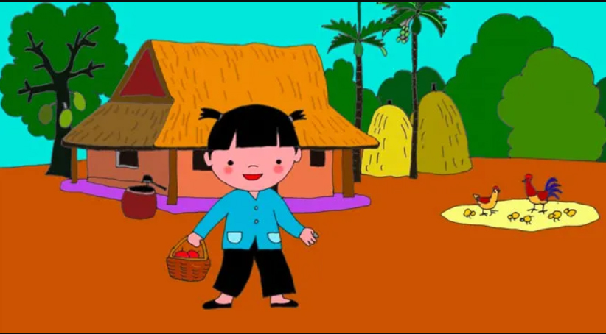

Slide 6
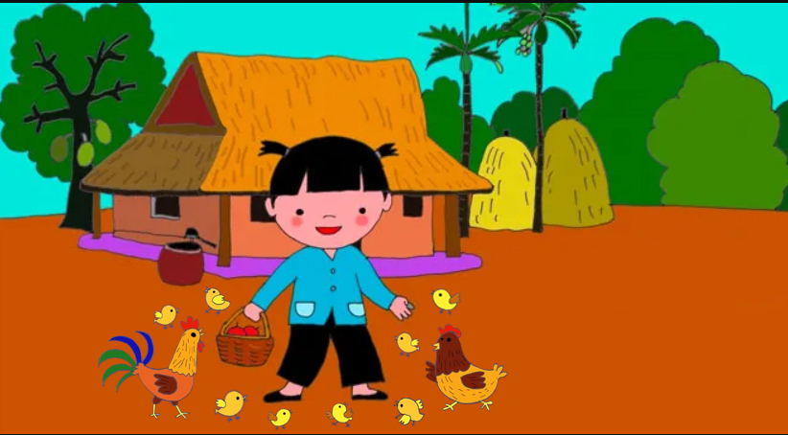

Slide 7
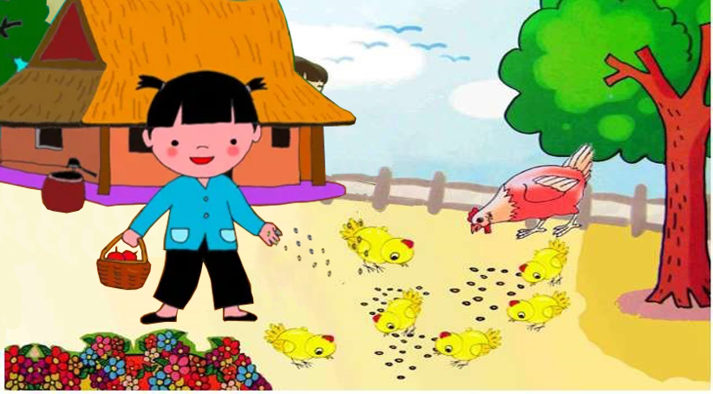

Slide 8
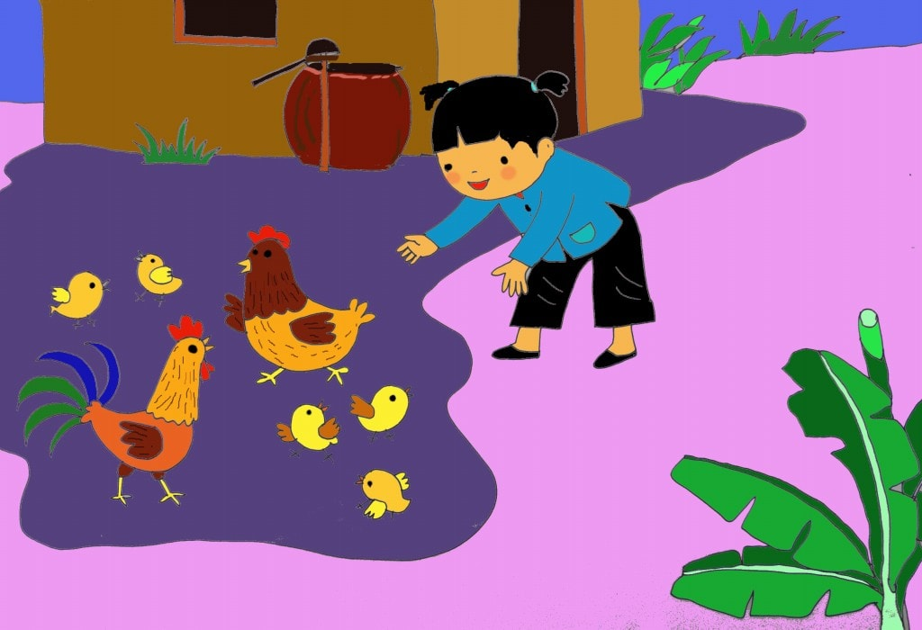

Slide 9
PHẦN THI TRÍ TUỆ

Slide 10

Ô CỬA BÍ MẬT
Cửa số 1
Cửa số 2
Cửa số 3
Cửa số 4
Cửa số 5
Cửa số 6

Slide 11

CÂU HỎI SỐ 1
Bài thơ cô đọc có tên là gì?
Đáp án
Thăm nhà bà

Slide 12
CÂU HỎI SỐ 2
Tác giả của bài thơ là ai?
Đáp án
Như Mao

Slide 13
CÂU HỎI SỐ 3
Khi đến thăm bà em bé thấy gì ?
Đáp án
Đàn gà con

Slide 14
CÂU HỎI SỐ 4
Bé gọi đàn gà như thế nào ?
Đáp án
Bập . Bập . Bập

Slide 15
CÂU HỎI SỐ 5
Bé đã cho gà ăn gì ?
Đáp án
Cho gà ăn thóc

Slide 16
CÂU HỎI SỐ 6
Bé đã chăm sóc đàn gà như thế nào ?
Đáp án
Lùa vào mát

Slide 17
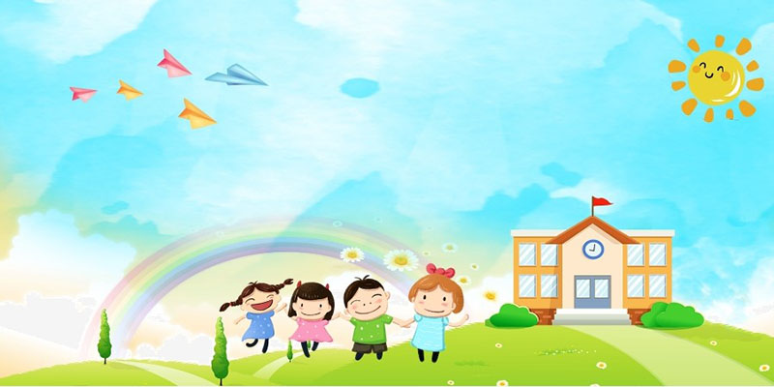
PHẦN THI
Bé Yêu Thơ

Slide 18
PHẦN THI
Bé Chung Sức

Slide 19
